Slide 1
使用TronClass學習足跡 預測學生期末分數 並建議下周學習進度
國立雲林科技大學 教學卓越中心
智慧教育管理師(python工程師) 李伯詮
2022/02/07

Slide 2
概述
從本校的TronClass學習網站中下載學生的學習足跡資料，透過深度學習演算法(使用PyTorch)預測學生在該課程的最終成績(成績預測模型)以及建議下周學習進度(下周進度模型)。
將預測成績以linebot推撥給各學生，並讓學生自己選擇想要進步的幅度(提升預測分數10分或者以80分為目標)，並追蹤學生在linebot上的點擊紀錄以及TronClass的下周學習進度，判斷學生對於推送內容的反應程度。
我們先使用所有數據訓練出標準模型，再根據各課程對標準模型做優化。這樣可以讓初次使用TronClass的課程也能使用該功能，不需提供訓練資料。

Slide 3
訓練資料來源
使用廠商提供的API，從107學年第1學期到110學年第2學期，選擇了有使用TronClass的5門課共計16堂(大數據的設計思考x3、文學與創新x6、企業倫理x3、教育物來學x2、當機器人來上班x2)，總共1851位學生。
每學期共有18周，共有1851*18=33318筆資料，並且以6:2:2的比例將資料拆分成訓練、驗證以及測試資料集。
透過爬蟲抓取TronClass上的學生名單、各種教學材料的種類數量、各線上影片的長度來對各課程做標準化。

Slide 4
分數預測模型-概述
本模型分成兩個部分：成績範圍預測模型+範圍倒推成績模型
不直接推算出成績，而是預測成績範圍的原因：
提供模型準確率給使用者(決定係數會有負值的可能)
有較高的準確率及訓練速度
避免推測的成績由於MSE的特性集中在平均值左右
在成績範圍預測時，使用label smoothing的改進方案： 中央準確率為x，鄰近的分數範圍為(1-x)/2，其餘位置為0，並除以總合(針對邊界的處理)。經過測試後(x=0.6~1.0依0.05累進)，發現在x=0.7時有較高的準確率。

Slide 5
分數預測模型-資料前處理
下載各周的
學習進度
資料清理
標準化
篩選出指定課程的內容
根據上傳時間進行區分 (上午or下午、假日or非假日)
除以課程的材料數量或影片總長度 (減少課程與課程之間的差距)
加入學年、學期、星期、分數等資訊
將資料與上周的累積資料和並
合併所有資料成一大表
將分數拆分出來並以5分為一段 做label smoothing one-hat (共20個label)
計算各feature的最低值與標準差 (用來標準化來避免gradient崩潰)
標註資料集標籤(訓練 驗證 測試)
訪問統計
參考檔案
影音教材
線上連結
討論
資料大表(33318筆資料，進入模型前才會做標準化)
分數、分數區間資料(33318筆資料)
各feature標準化用數據(60個features)

Slide 6
分數預測模型-模型結構
成績範圍預測模型
Linear(60x128)+PReLU
Linear(128x128)+PReLU
Linear(128x64)+PReLU
Linear(64x64)+PReLU
Linear(64x32)+PReLU
Linear(32x32)+PReLU
Linear(32x20)+PReLU
Linear(20x20)+Softmax
範圍倒推成績模型
Linear(20x20)+PReLU
Linear(20x20)+PReLU
Linear(20x10)+PReLU
Linear(10x10)+PReLU
Linear(10x1)+Hardsigmoid x 100

Slide 7
分數預測模型-訓練過程
成績範圍預測模型
Criterion: MSELoss
Optimizer: Adam
Batch size: 128
Epoch: 1000
模型挑選依據：在驗證資料集中擁有最高準確率。
範圍倒推成績模型
在模型前方串接成績範圍預測模型，並將requires_grad設為False。(經實驗可降低MSE)
透過成績範圍預測模型篩選出可被預測的資料，在根據此資料訓練模型(避免被無法預測的資料誤導)。
訓練過程與成績範圍預測模型相同(模型挑選依據：在驗證資料集中擁有最低MSELoss)。

Slide 8
分數預測模型-針對各課程再優化
只使用該課程資料，對成績範圍預測模型(以下簡稱標準模型)再次訓練(若在驗證資料集中表現不如原始模型則沿用舊模型)。
將上述模型與標準模型使用MOE(Mixture of Experts)做並聯，並再次訓練(以下簡稱優化模型)。
透過優化模型篩選該課程資料，再對範圍倒推成績模型重新訓練。

Slide 9
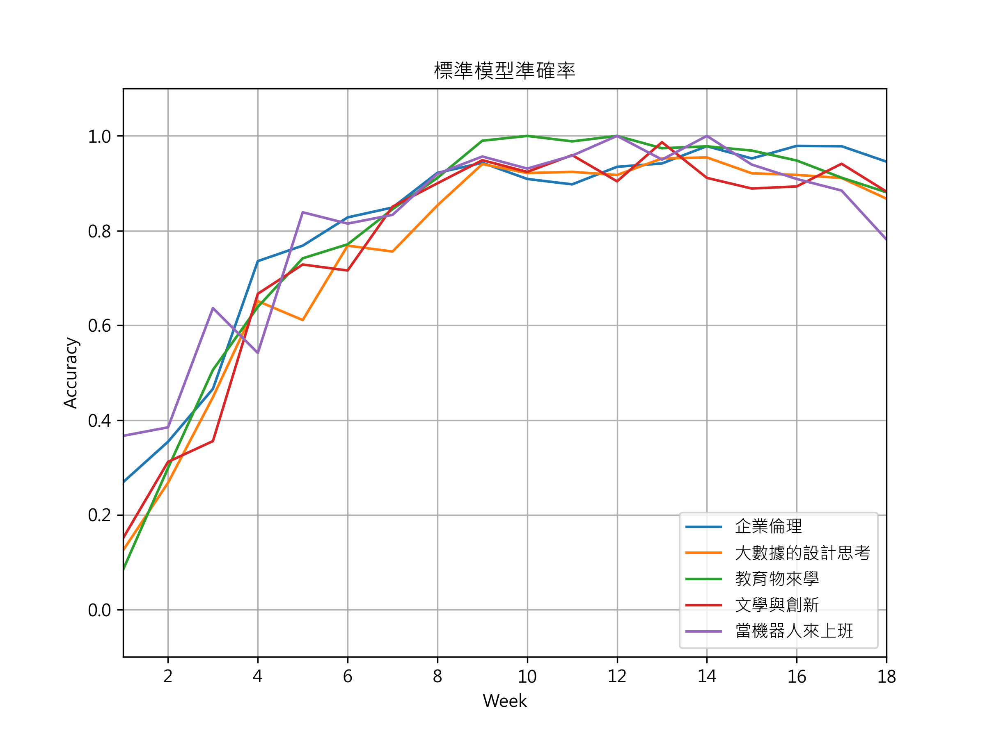
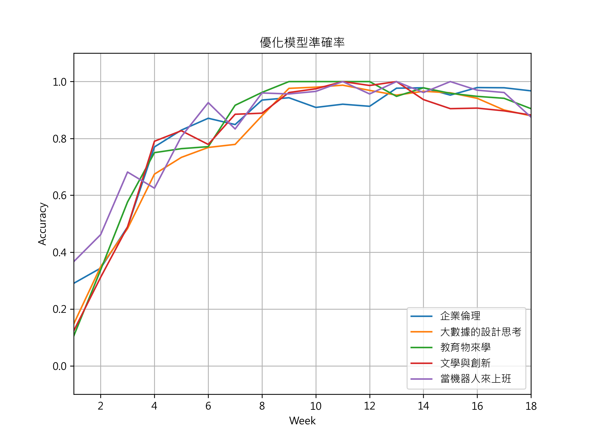
分數預測模型-準確率(使用測試資料集)

Slide 10
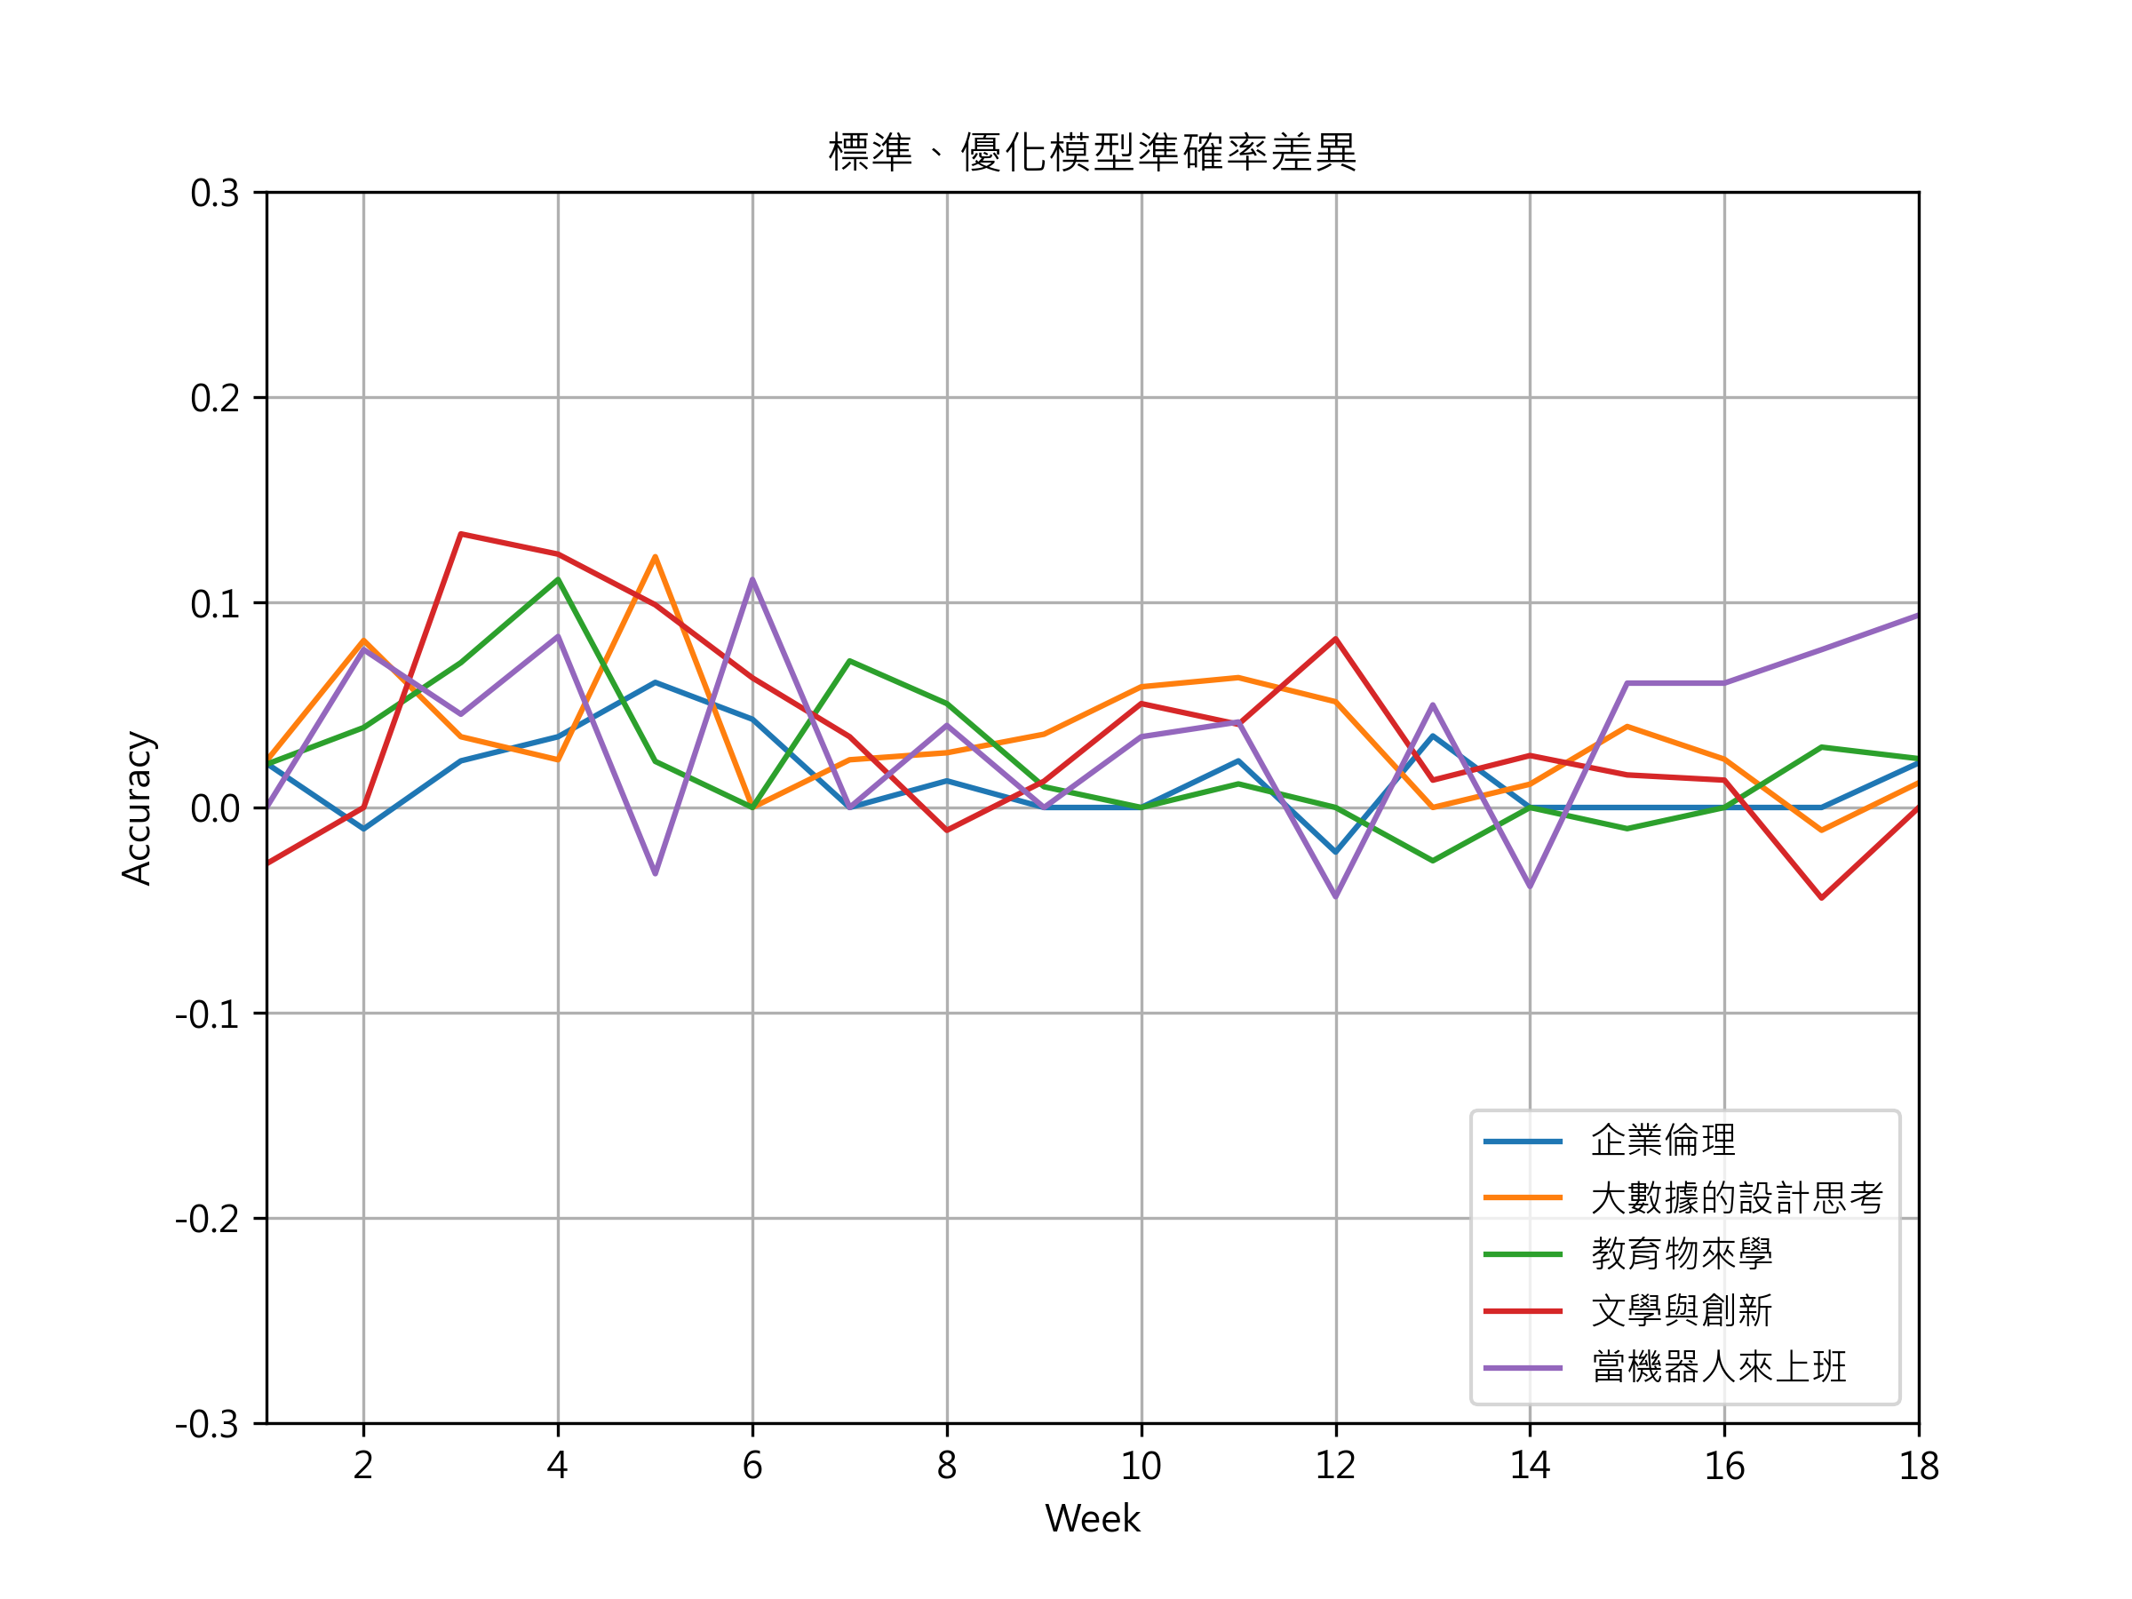
分數預測模型-準確率差異(優化-標準)
比對後證實針對個別課別再優化的模型可提高準確率。

Slide 11
下周建議模型-概述
使用成績、學年、學期及周數4個訓練模型，預測14個人工挑選可以向學生提供建議的feature 。
不使用分數範圍訓練模型的原因：避免某些範圍的資料過少(甚至沒有)導致推算的結果有誤。
同範圍倒推成績模型，透過成績範圍預測模型篩選出可被預測的資料進行再訓練。

Slide 12
下周建議模型-結構與訓練
模型結構
Linear(4x2)+PReLU
Linear(2x14)+ReLU
為了避免一個feature在成績上升時出現忽高忽低的情況，刻意降低模型的層數。
訓練過程
Criterion: MSELoss
Optimizer: Adam
Batch size: 128
Epoch: 1000
模型挑選依據：在驗證資料集中擁有最低MSELoss 。

Slide 13
運作流程圖
資料下載
資料清理(針對材料數量或影片總長度)
分數範圍預測模型(標準化->預測)
範圍倒推分數模型(標準化->預測)
預測分數+10(上限99)
固定80分
下周建議模型(標準化->預測->反向標準化)
訊息撰寫、上傳SQL
訊息推送

Slide 14
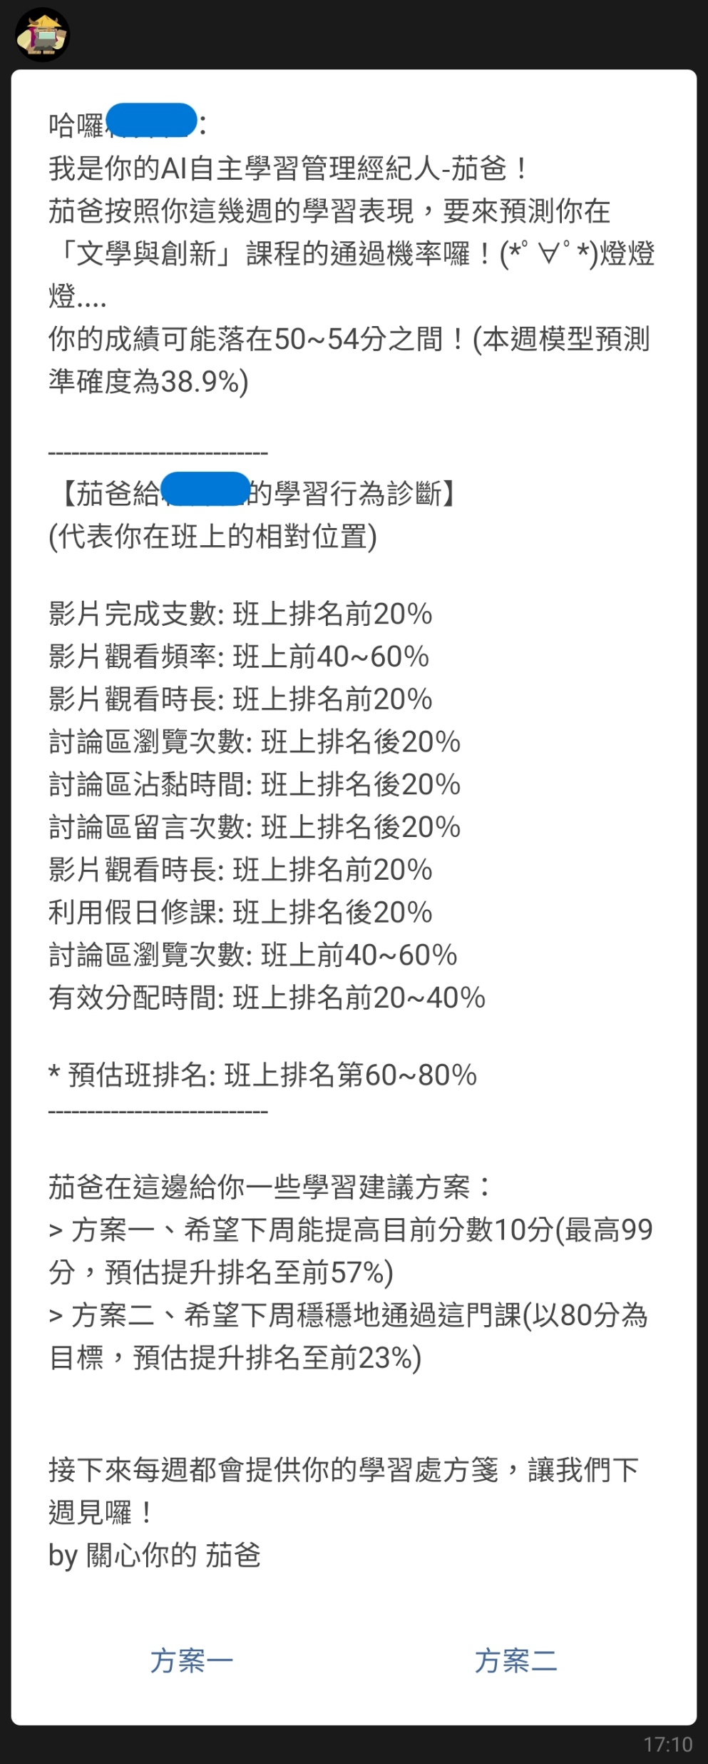
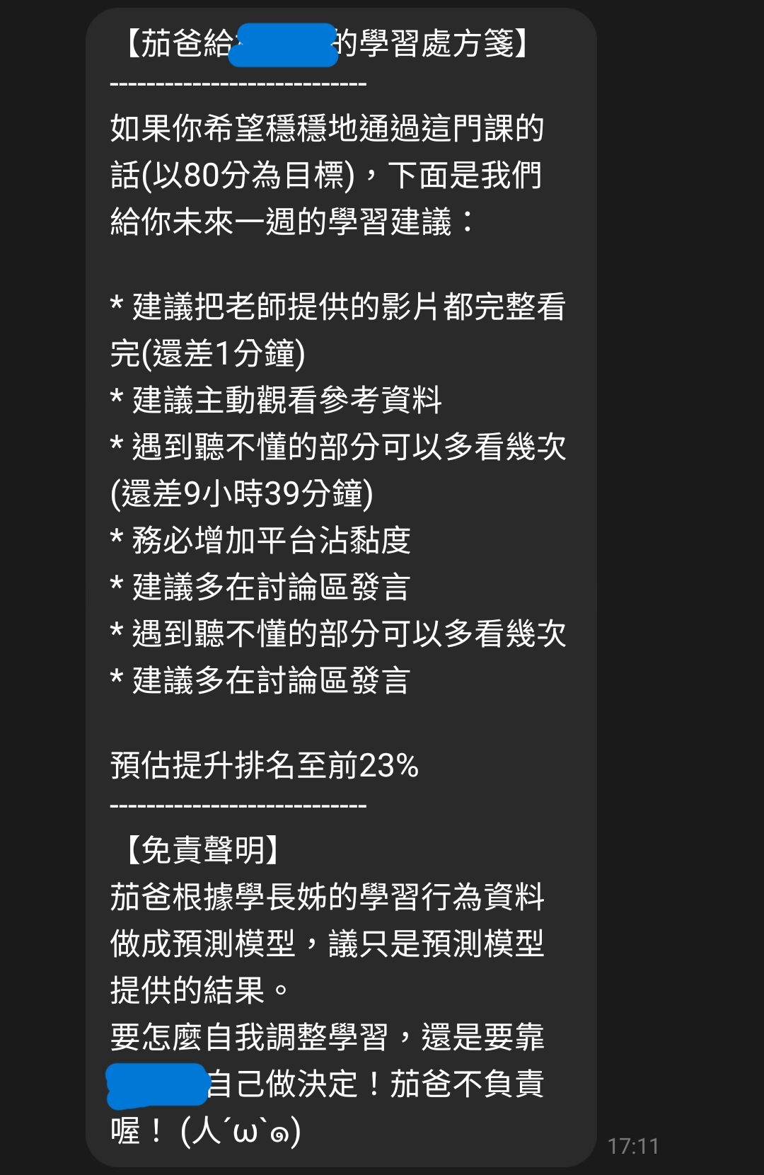
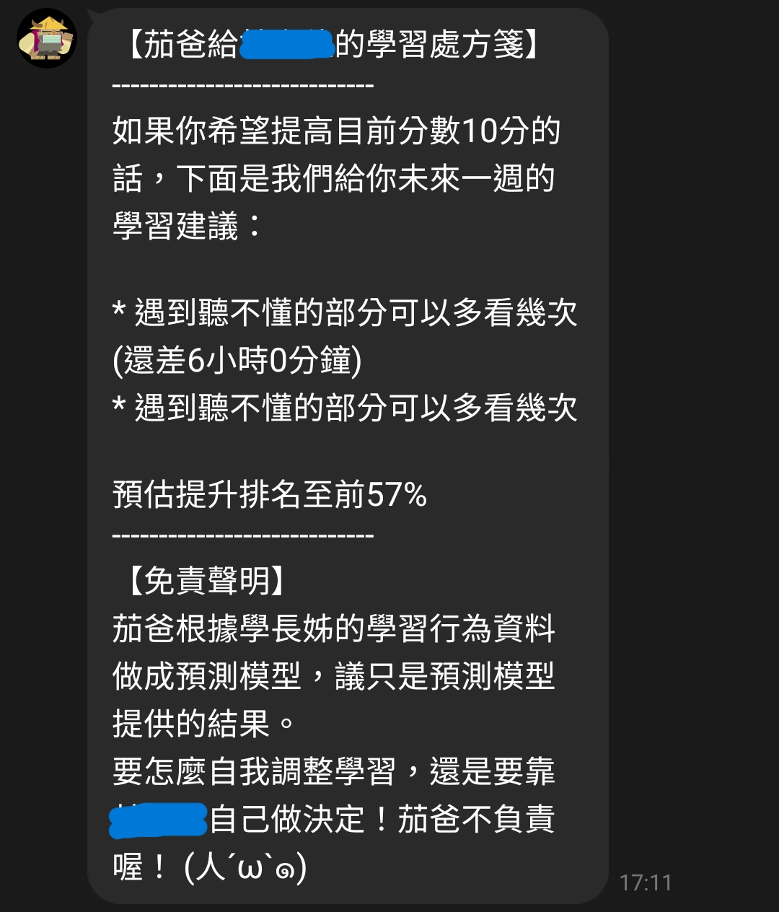
訊息截圖

